Slide 1


2DGP | 3차 프로젝트 발표
게임공학과 l 2021184002 길준형

Slide 2
CHAPTER 01
개발 진척도
일정 | 개발 목표
1주차 | 계획 | 캐릭터 움직임, 공격 구현
 | 결과 | 전부 구현 | 100 %
2주차 | 계획 | 일반 스테이지 구현
 | 결과 | 다양한 플랫폼을 배치하여 1개의 스테이지 구현 완료, 처음 계획했던 3개 정도의 스테이지는 구현하지 못함 | 80 %
3주차 | 계획 | 다양한 플랫폼 구현
 | 결과 | 좌우로 움직이는 플랫폼과 떨어지는 플랫폼, 기존 플랫폼 구현 완료 | 100 %
4주차 | 계획 | 몬스터 움직임, 공격 구현
 | 결과 | 1개의 몬스터 구현 완료 | 80 %
5주차 | 계획 | 캐릭터 능력 구현 -> 몬스터 AI 수정
 | 결과 | 반사된 스테이지를 삭제하며 구현 못함, 대신 몬스터의 AI를 수정 | 80 %
6주차 | 계획 | 캐릭터 능력 구현 -> 캐릭터 및 몬스터 충돌 구현 / 게임 UI
 | 결과 | 반사된 스테이지를 삭제하며 구현 못함, 대신 충동 구현 및 기존 UI를 간략하게 바꿈 | 40 %
7주차 | 계획 | 사운드 및 엔딩
 | 결과 | 적절한 사운드 삽입, 처음 구상했던 엔딩과 달라진 엔딩 | 70 %
8주차 | 계획 | 최적화 및 발표자료
 | 결과 | 기존에 보이던 버그는 대부분 잡아냄 | 70 %

Slide 3
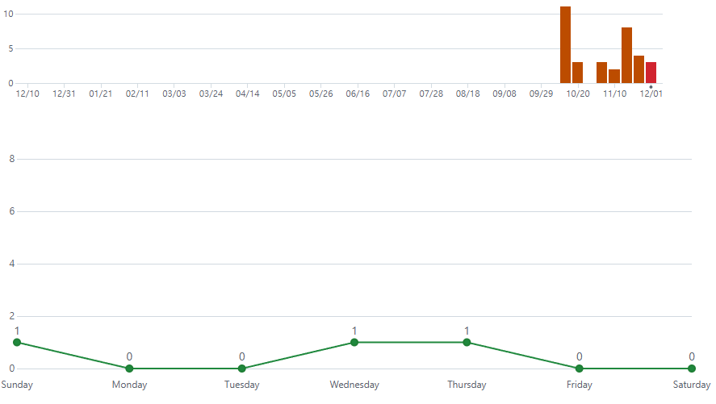
CHAPTER 03
Github 커밋 통계
주 | 커밋 횟수
The week of Oct 13 | 11 commits
The week of Oct 20 | 3 commits
The week of Oct 27 | 0 commits
The week of Nov 3 | 3 commits
The week of Nov 10 | 2 commits
The week of Nov 17 | 8 commits
The week of Nov 24 | 4 commits
The week of Dec 1 | 3 commits

